Slide 1


EchoNote
——AI 智能语音备忘录
HCI Group 7
2025. 6. 19

Slide 2

小组成员及分工
组员 | 分工 | 贡献度
2352471 刘震 | 框架搭建、技术开发、艺术设计 | 60%
2353733 王奕昕 | ppt制作、文档撰写、艺术设计 | 40%

Slide 3
CONTENT
项目背景与相关工作
需求分析及项目目标
原型设计
项目展示
评估
1
2
3
4
5

Slide 4

Part 1
项目背景与相关工作

Slide 5

项目背景
用户对于高效、智能的个人信息管理工具的需求日益增长。
传统备忘录虽然能满足基本的记录需求，但在信息录入、内容检索和智能分析等方面存在诸多局限。
AI 大模型的市场化应用和自然语言处理技术的成熟，为提升备忘录应用的智能化水平提供了新的可能
设计理念
让 AI 赋能传统产品，给功能带来更多灵活性、便捷性！

Slide 6
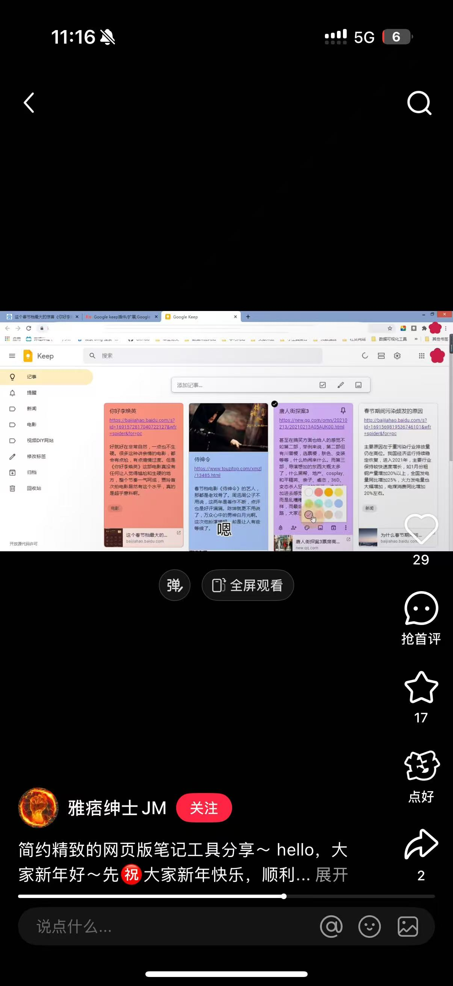
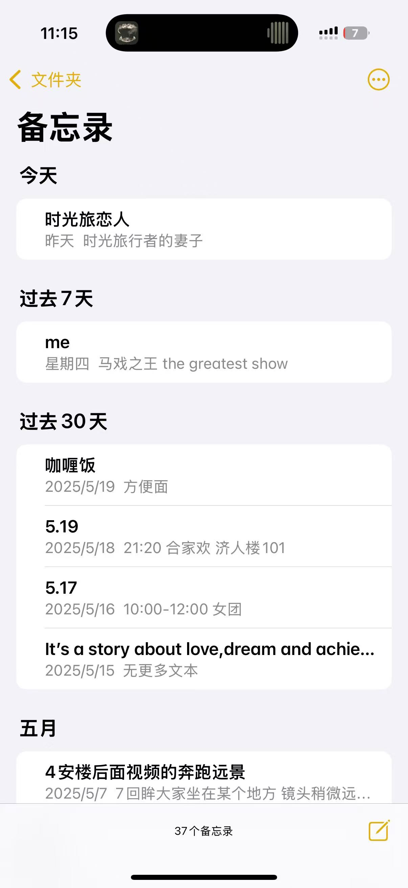
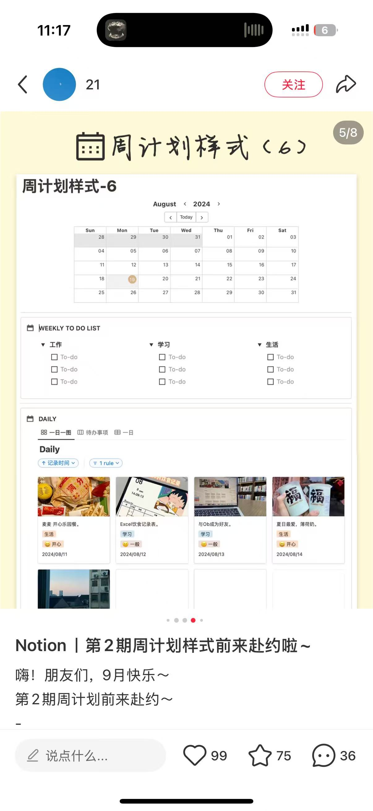
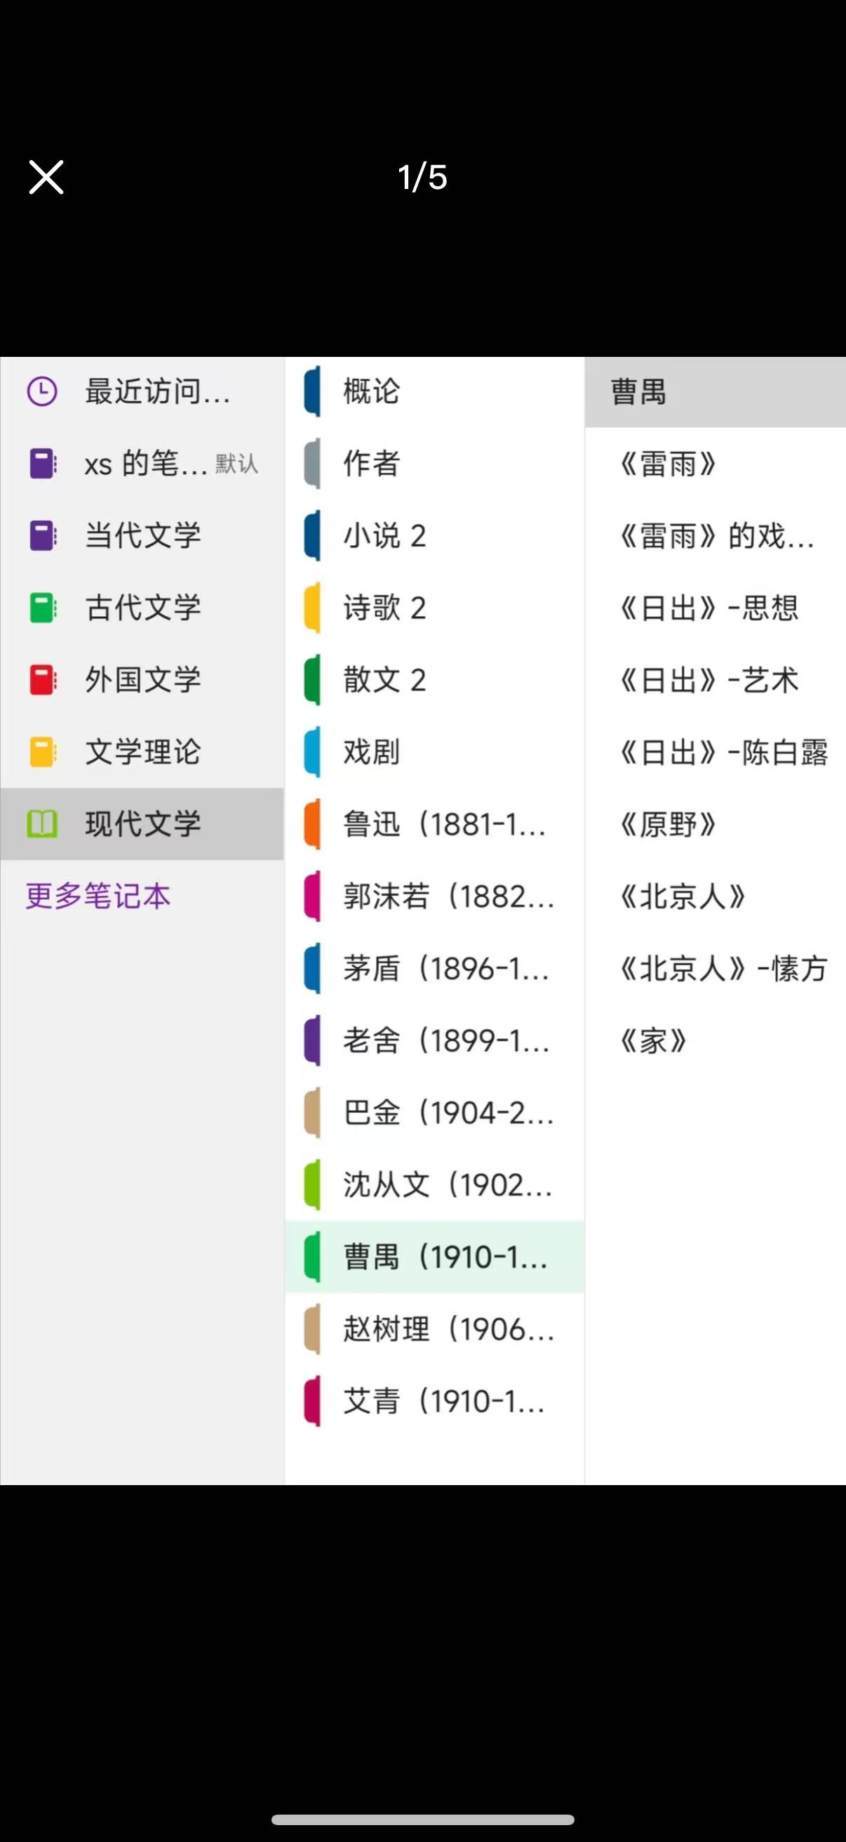
相关工作：已有产品分析
苹果系统的备忘录（Apple Notes）
微软 OneNote
Google Keep
Notion

Slide 7
Part 2
需求分析和项目目标

Slide 8
需求分析
语音快速记录
AI智能分析与问答
多样化笔记管理
界面友好与易用性
用户能够通过语音输入方式，快速将想法、待办事项等内容转化为文字笔记，提升记录效率
集成AI助手，对用户笔记内容进行智能分析，支持关键词提取、内容摘要、智能问答等功能，帮助用户更好地理解和利用笔记信息
支持笔记的基本管理操作，支持智能分类、搜索和筛选功能，便于用户快速查找所需内容。
提供简洁直观的用户界面，优化交互流程，确保用户能够轻松上手并高效使用各项功能。

Slide 9
项目目标
实现高效便捷的语音记录功能
集成语音识别技术、随时随地快速记录
提供AI驱动的智能内容分析与问答
AI助手支持关键词提取、内容摘要、智能问答等
打造完善的笔记管理体系
支持创建、编辑、删除、收藏、置顶、分类、搜索等功能
实现跨平台一致的用户体验
基于UniApp框架开发、可应用于各主流平台
保障数据安全与用户隐私
采用本地存储

Slide 10
Part 3
原型设计

Slide 11


概念设计
核心理念
EchoNote 是一款基于 AI 与语音交互技术的智能备忘录应用，其核心理念是“无需动手，随时记录，智能管理”，融合了传统备忘录的基础功能与 AI 驱动的智能化服务。
目标用户
-普通用户：需要快速记录想法、待办事项的日常用户。
-学生与专业人士：依赖高效信息整理和智能辅助的群体。
-多终端用户：希望在手机、平板、电脑等设备上无缝切换的用户。
核心功能
1.语音快速记录
2.AI 智能分析与问答：关键词提取、内容摘要、智能问答，支持查询、总结和计划制定
3.多样化笔记管理：基础操作、智能分类与搜索、待办事项整合、跨平台体验

Slide 12
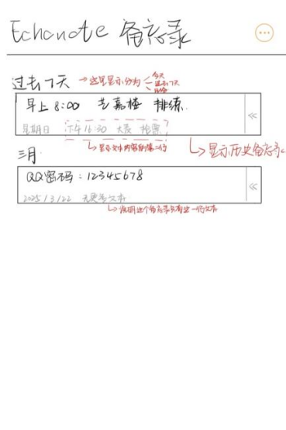
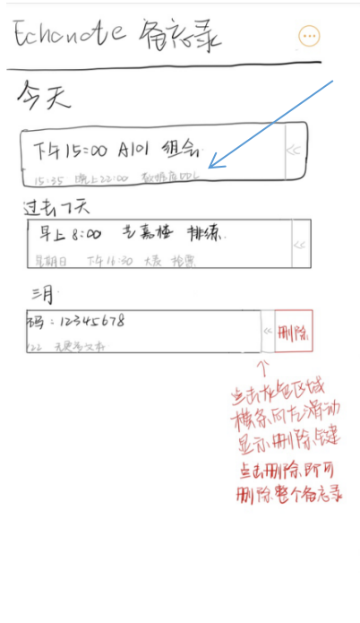
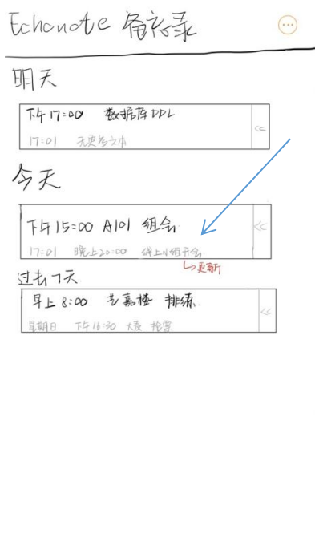
低保真模型
备忘录主页面

Slide 13
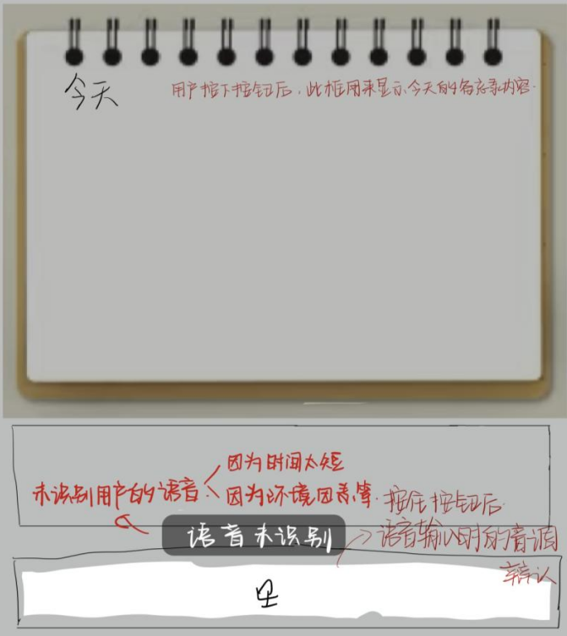
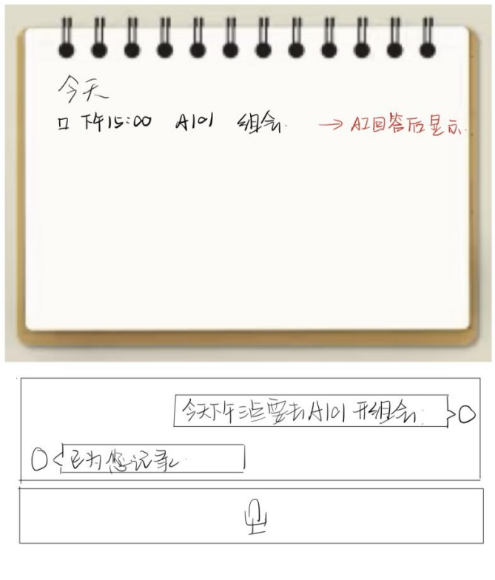
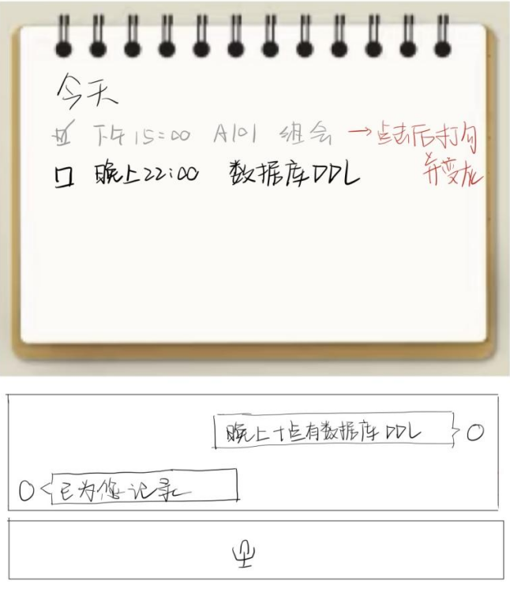
低保真模型
待办及语音识别主页面

Slide 14
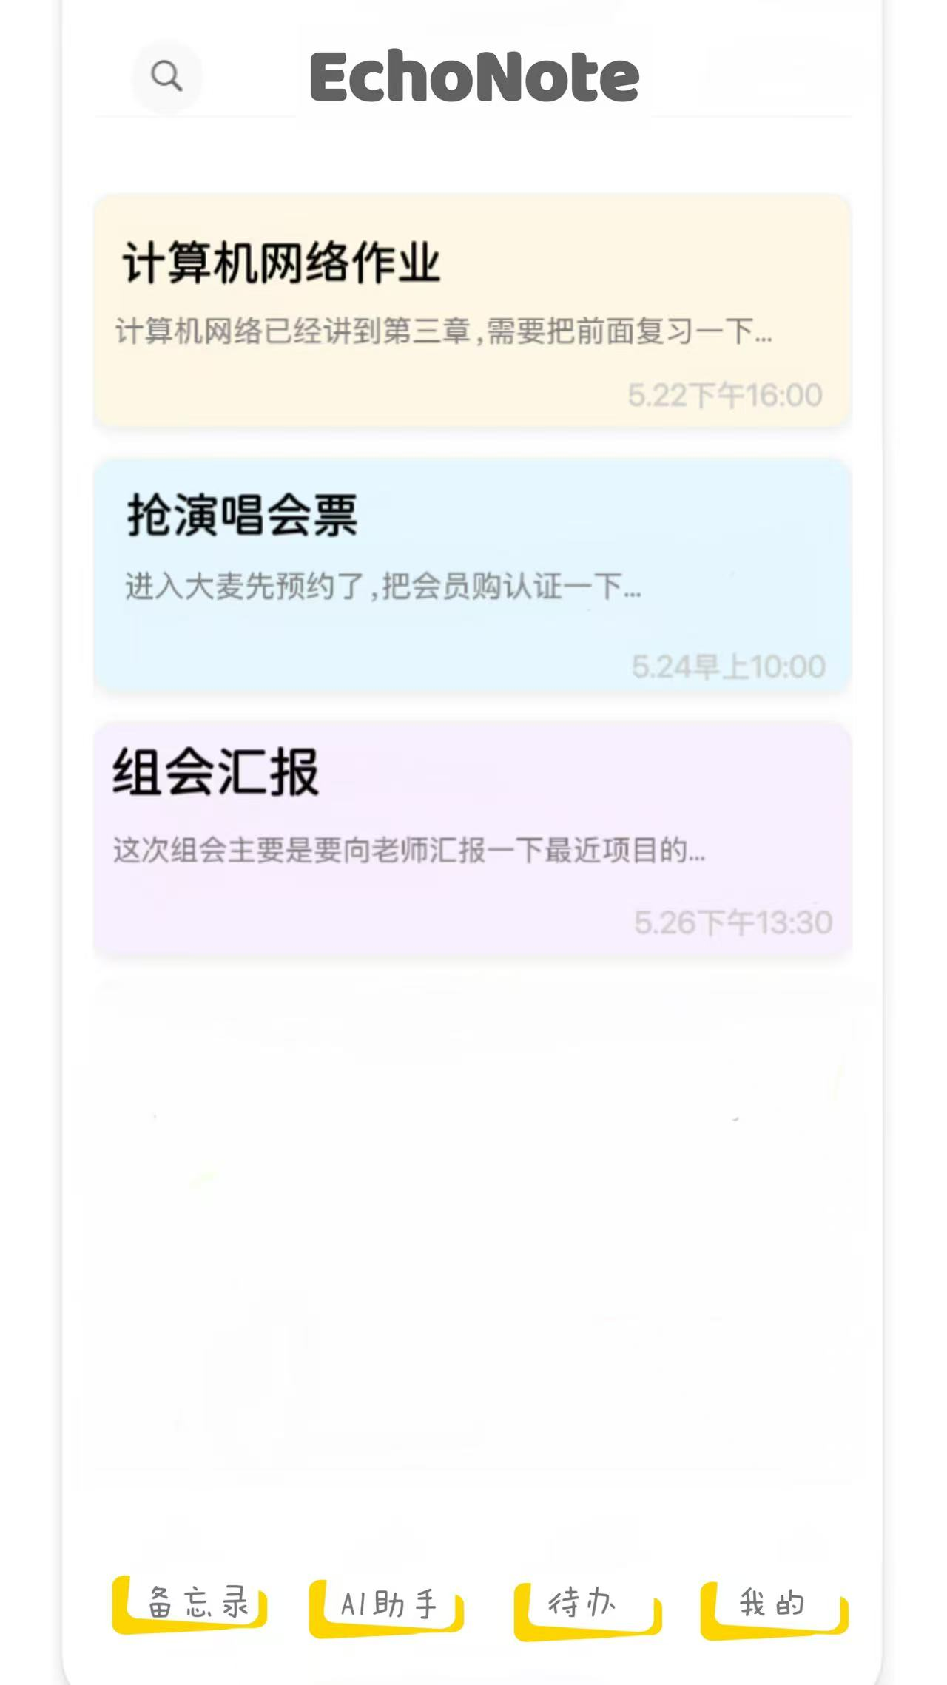
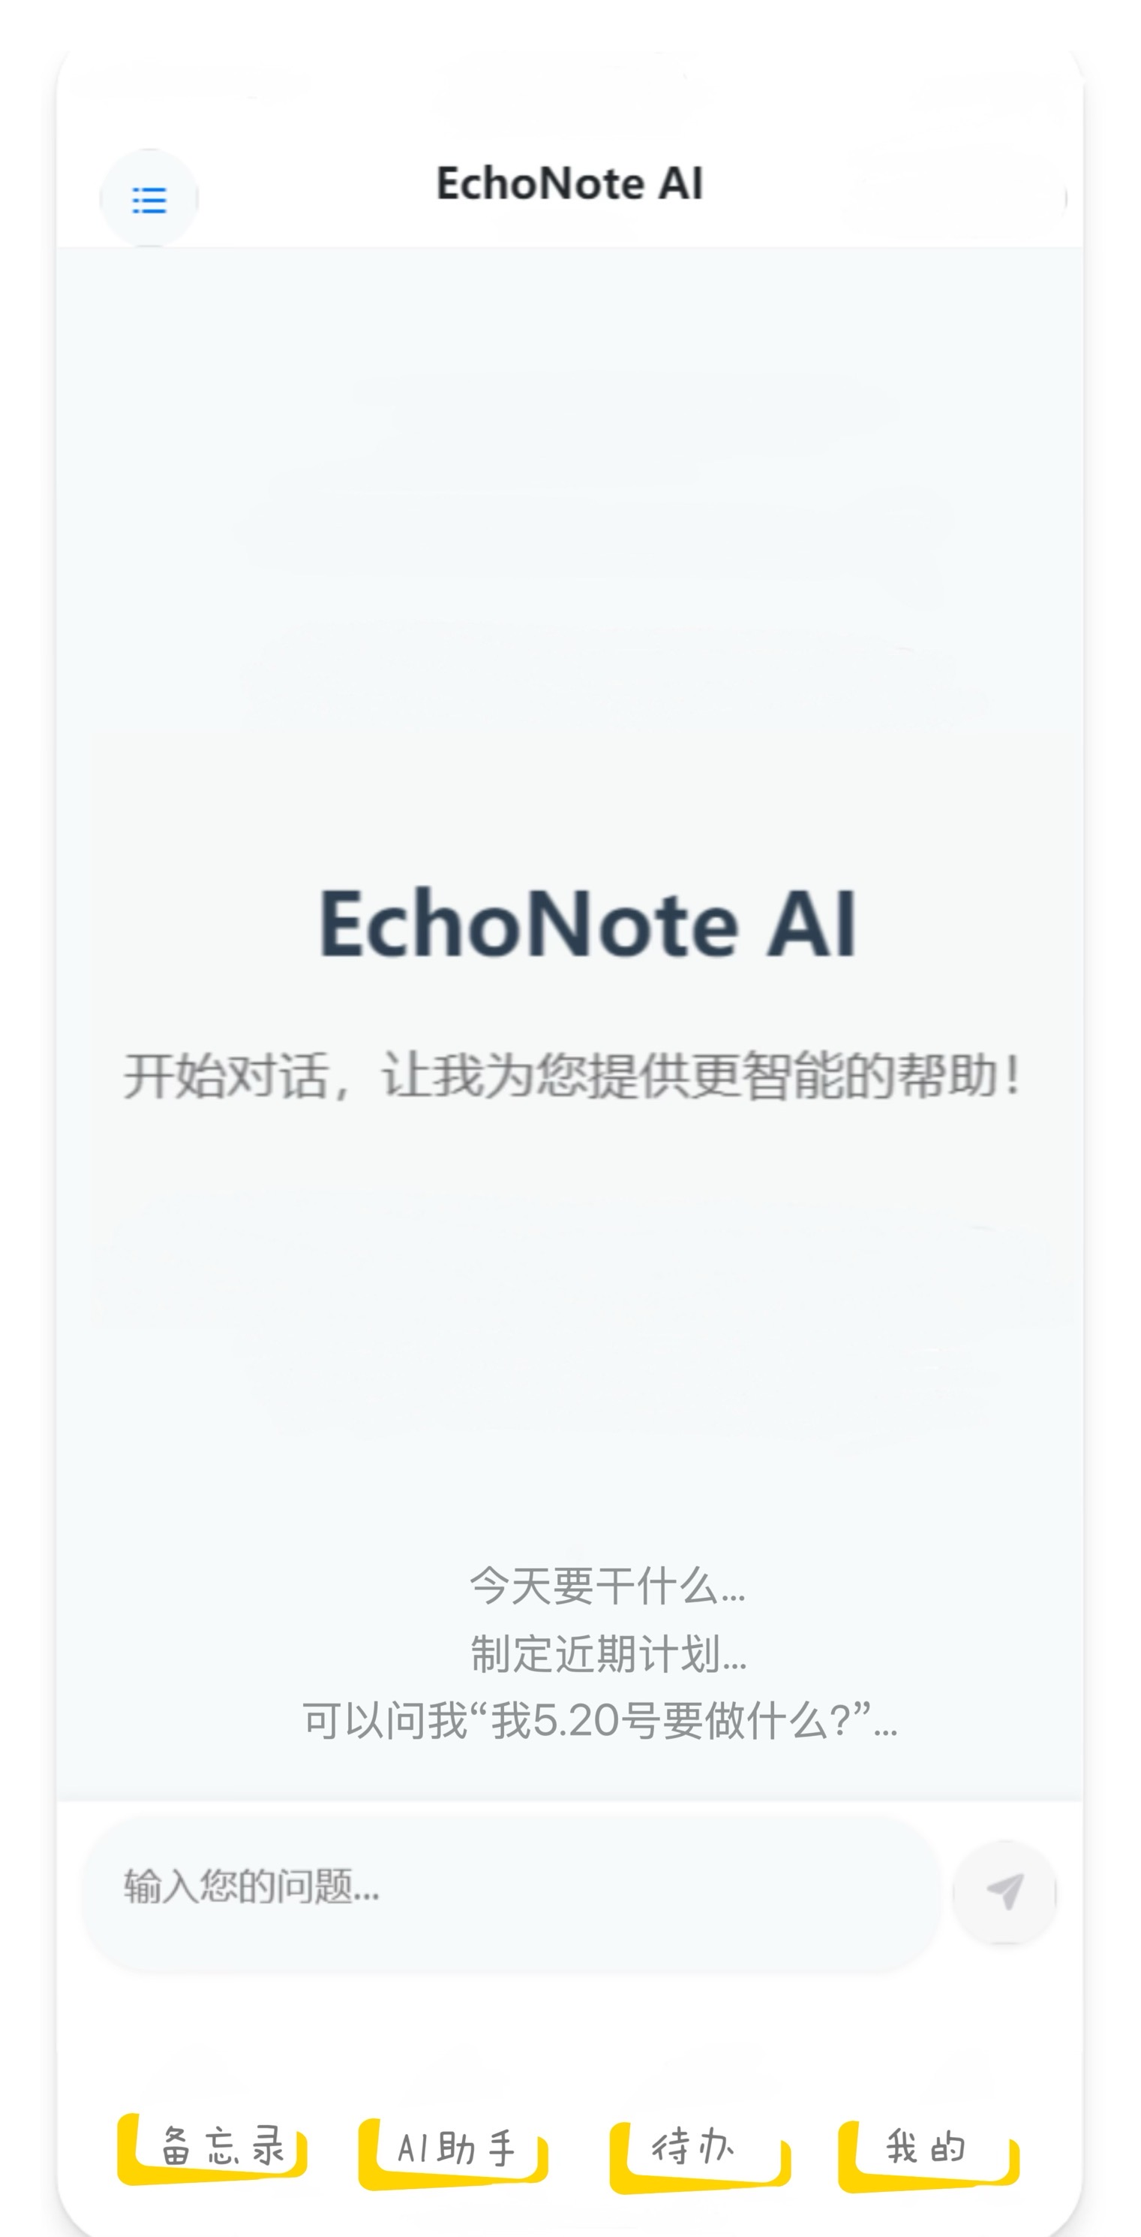
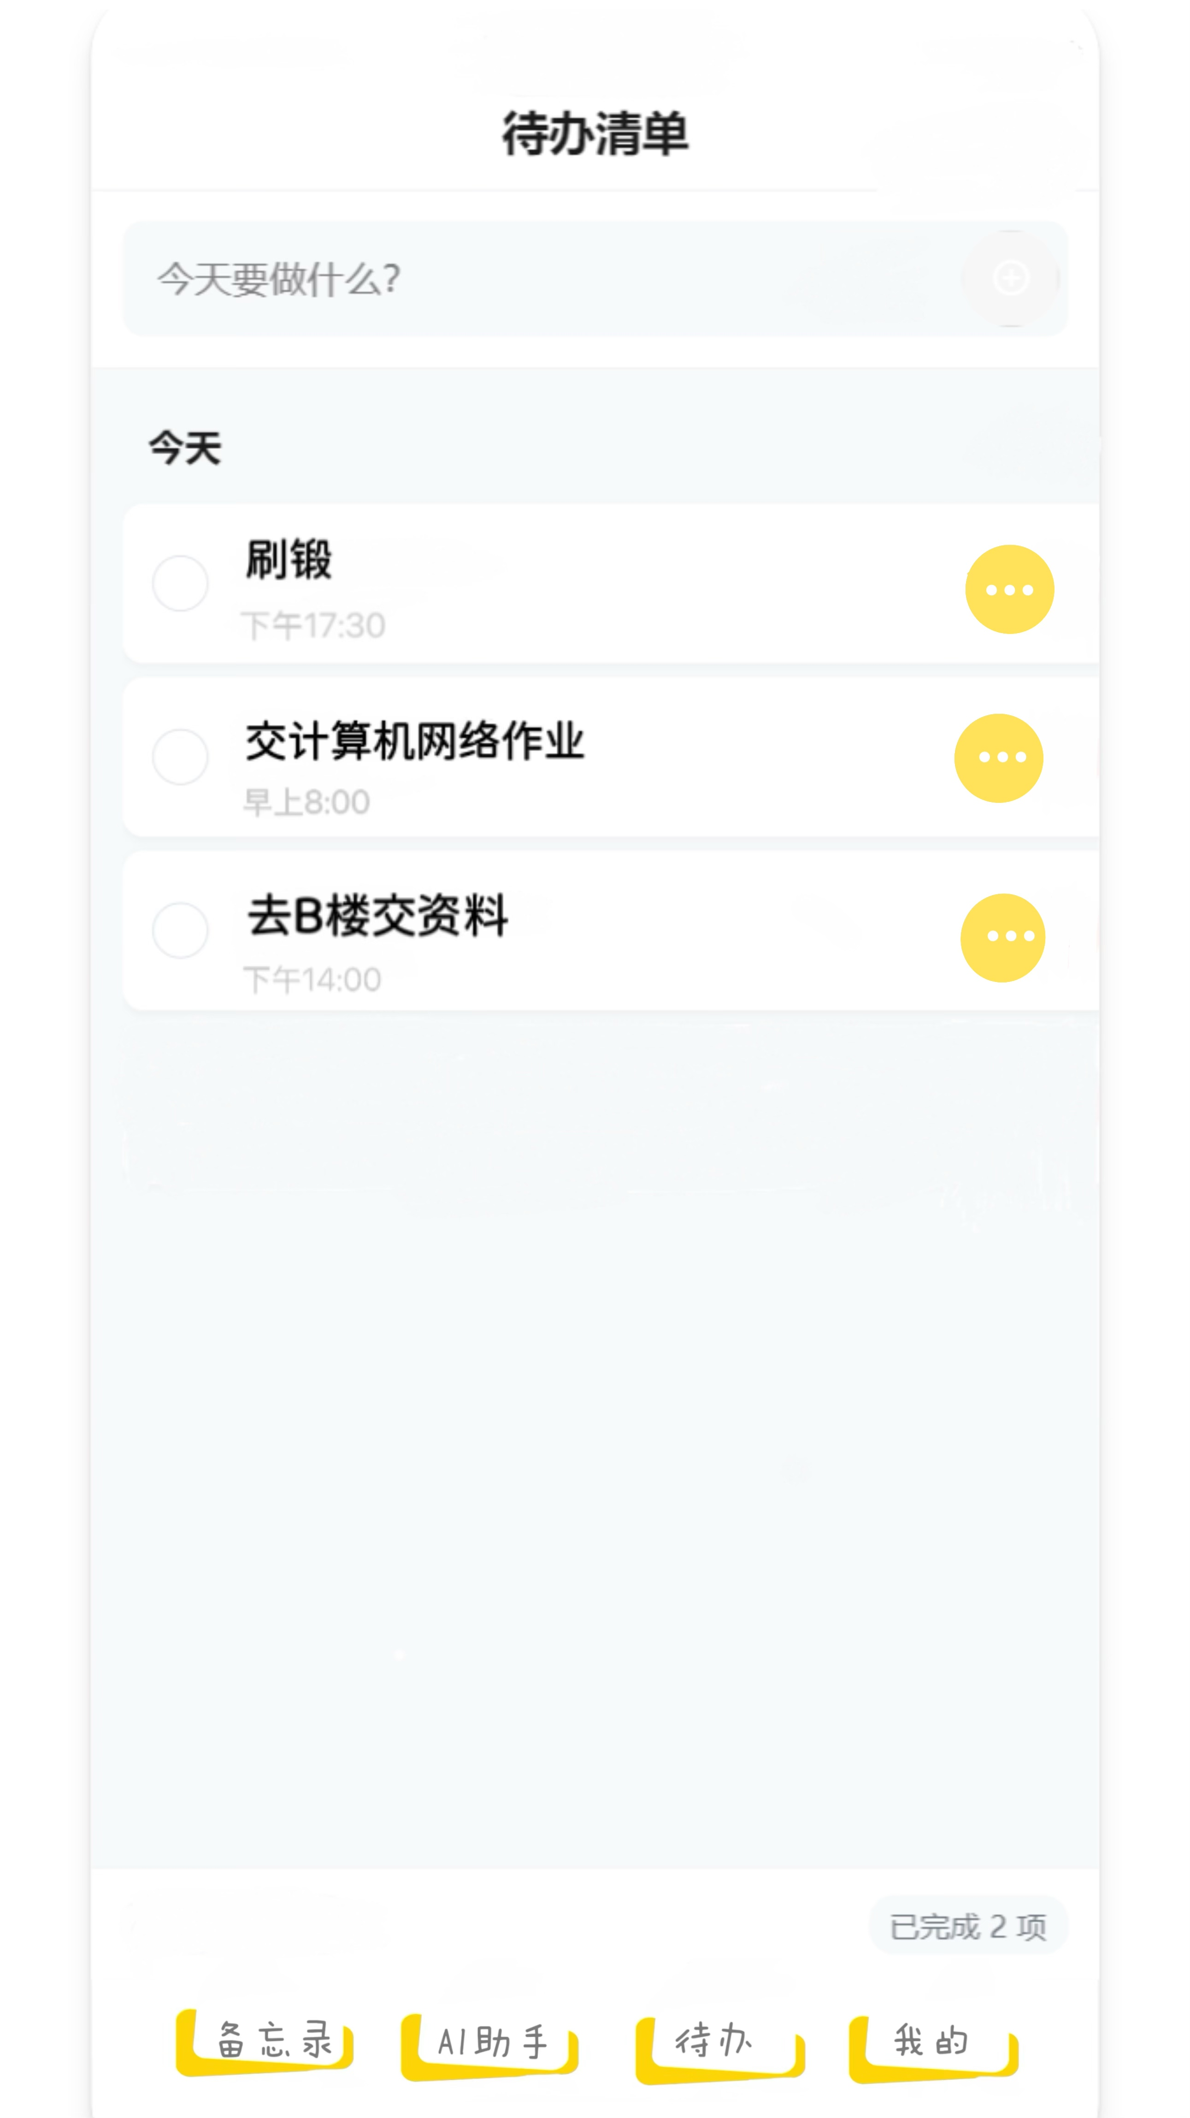
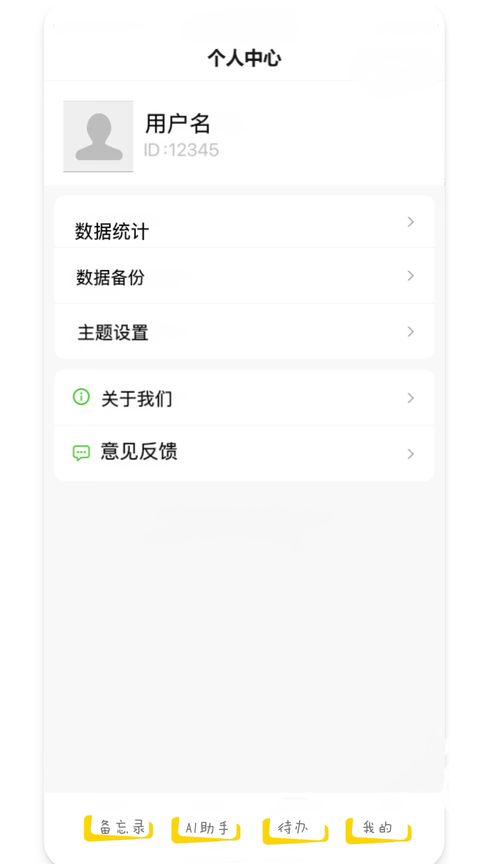
高保真模型
备忘录主页面
AI助手主页面
待办主页面
个人主页面

Slide 15
Part 4
项目展示

Slide 16
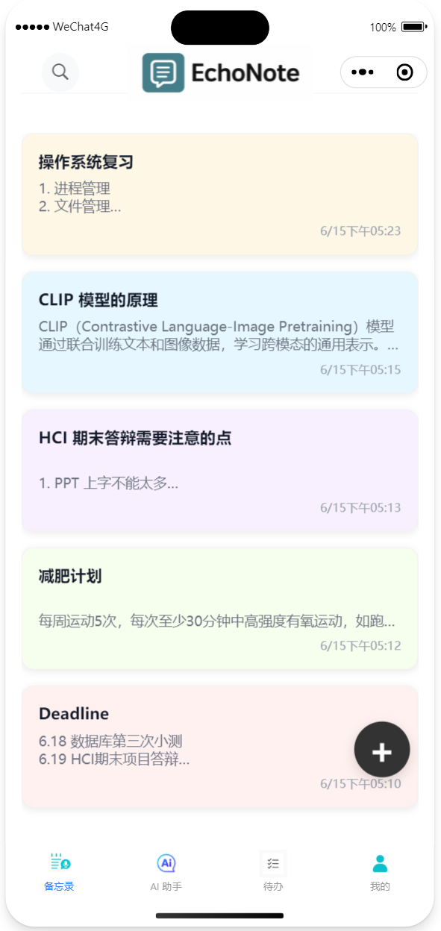
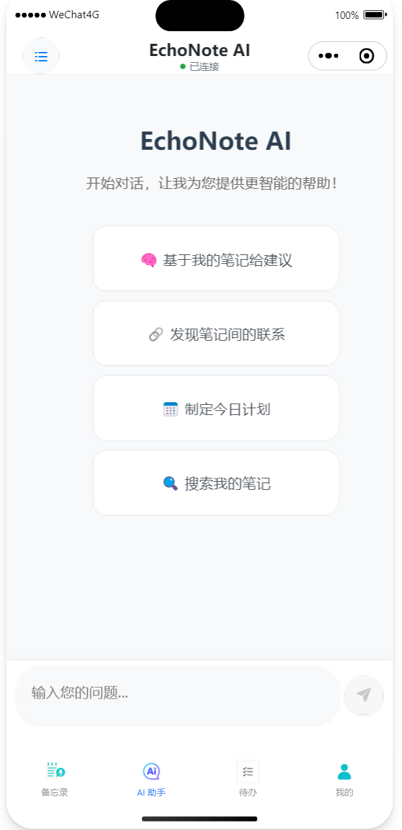
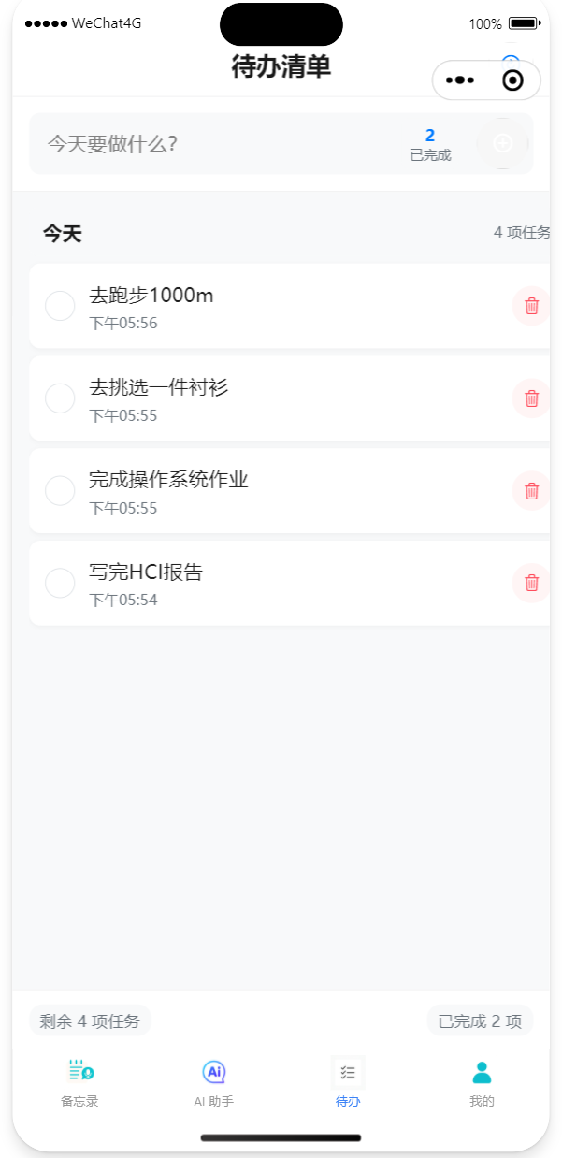
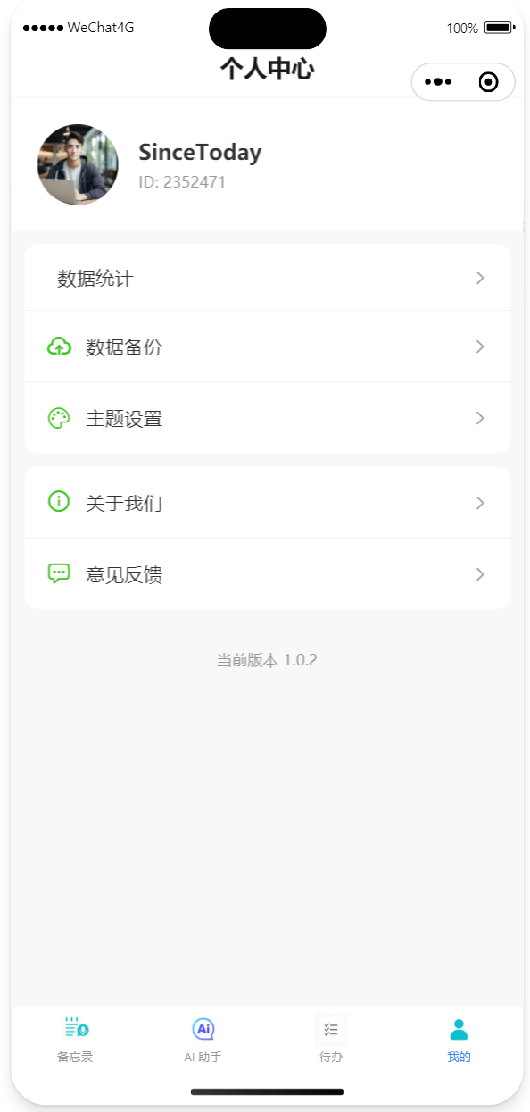
项目展示
本项目功能主要分为4个界面，分别是：
"备忘录笔记编辑" "AI助手" "待办" "我的" 界面

Slide 17

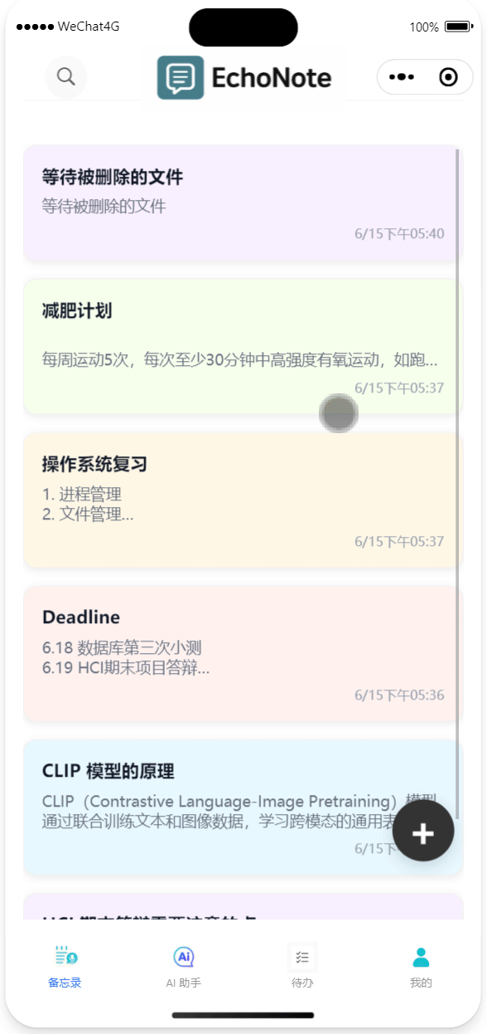
：笔记编辑页面
项目展示
本页面是备忘录的基础功能，笔记的撰写和样式改变，以及便捷化语音输入
主页中已经添加的笔记可以被置顶、删除

Slide 18
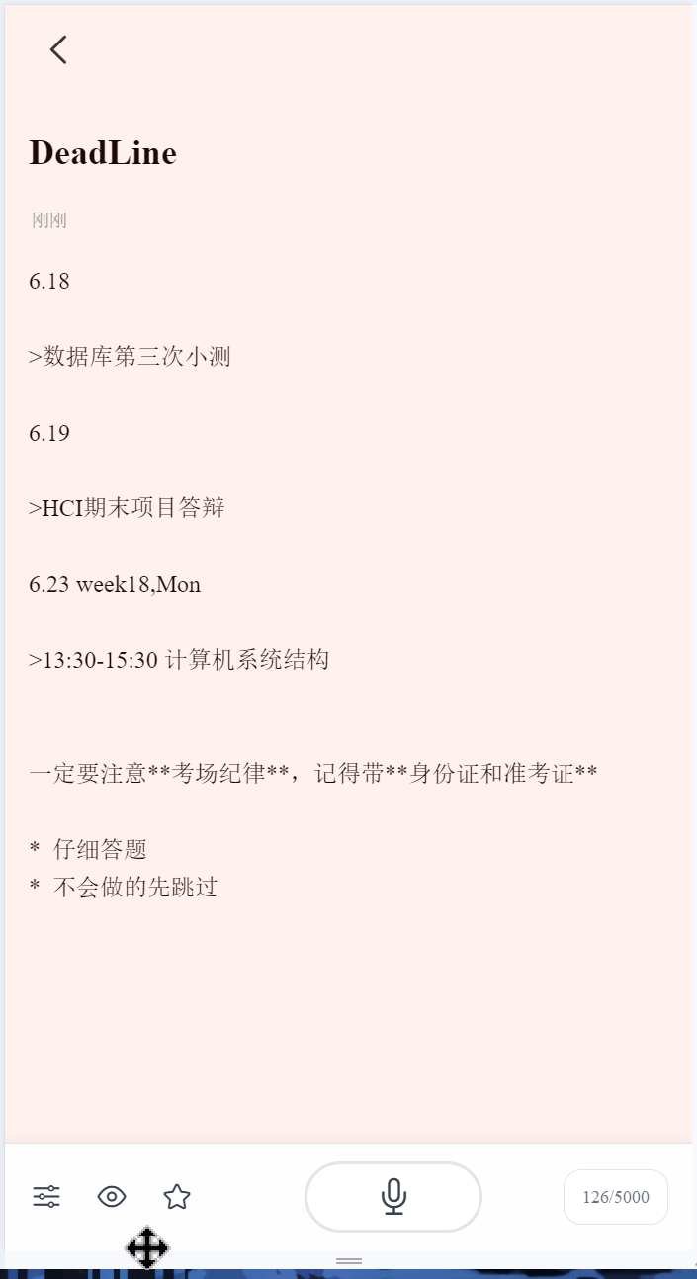

：笔记编辑页面
项目展示
导入Typora的.css样式文件
提供不同编辑主题供用户使用
用户也可以随时根据关键字来搜索笔记内容
笔记编辑的时候可以自由
切换样式

Slide 19
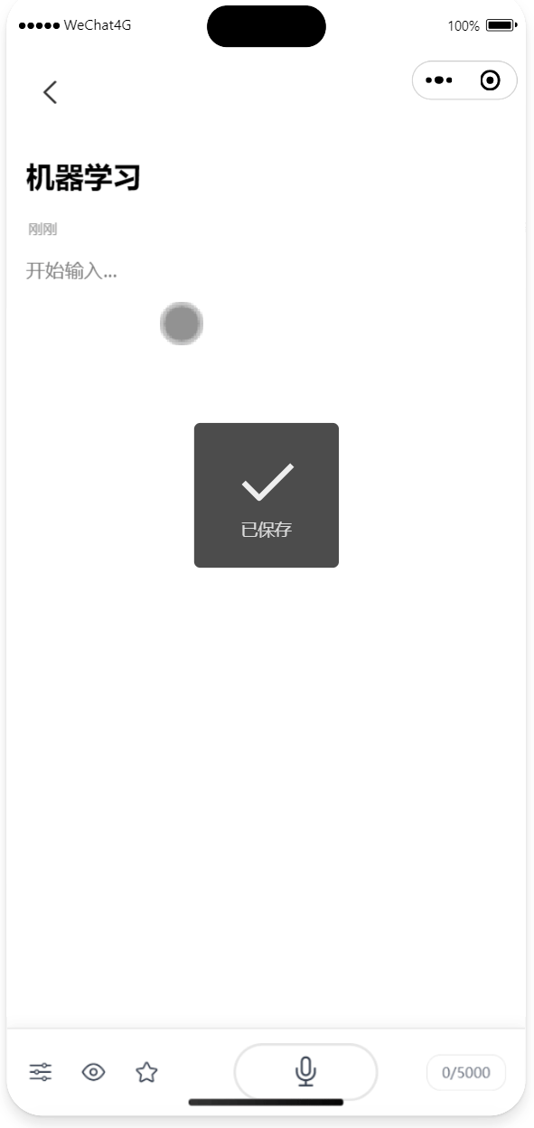
：笔记编辑页面
项目展示
AI助手同步跟随笔记内容：
在编写笔记的时候，如果遇到问题或者需要 AI助手帮助
可以随时询问AI助手
帮助用户补全笔记或者答疑解惑!

Slide 20
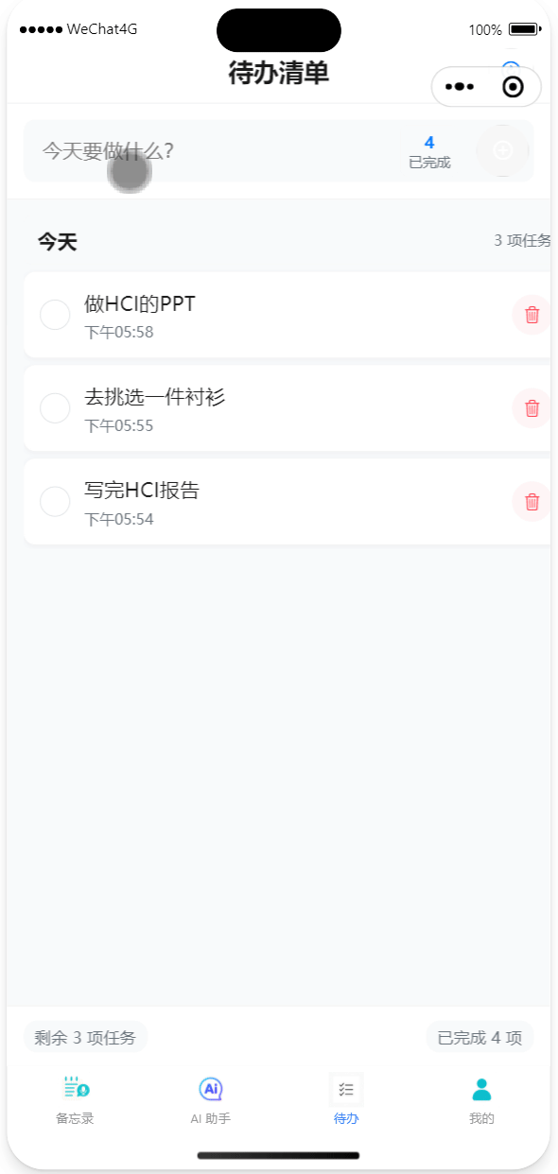
：待办页面
项目展示
用户可以随时在本界面添加任务，并勾选已经完成的任务，完成的任务可以在“已完成”界面中展示

Slide 21
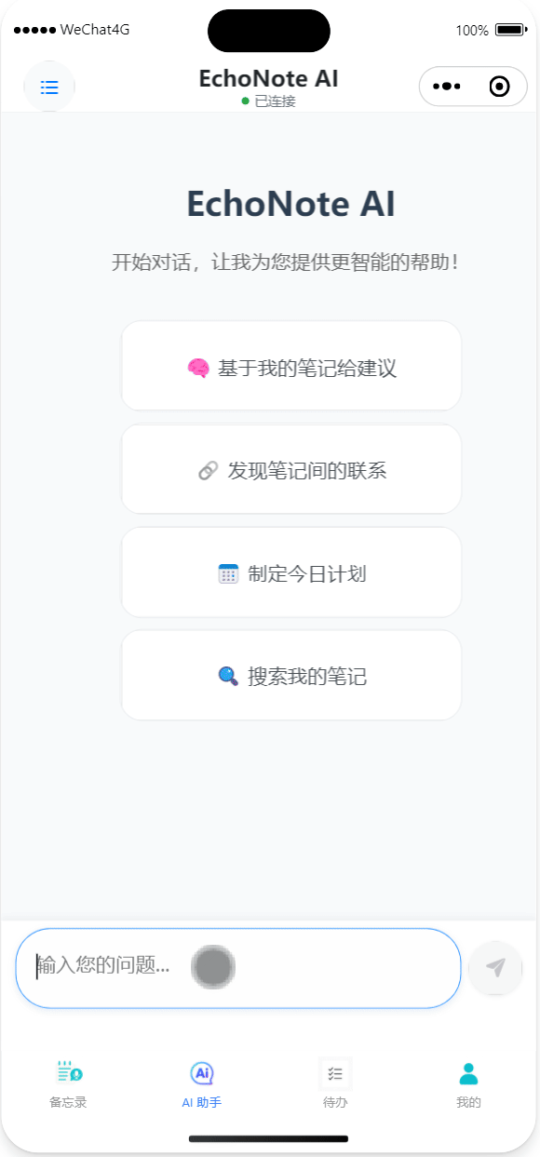
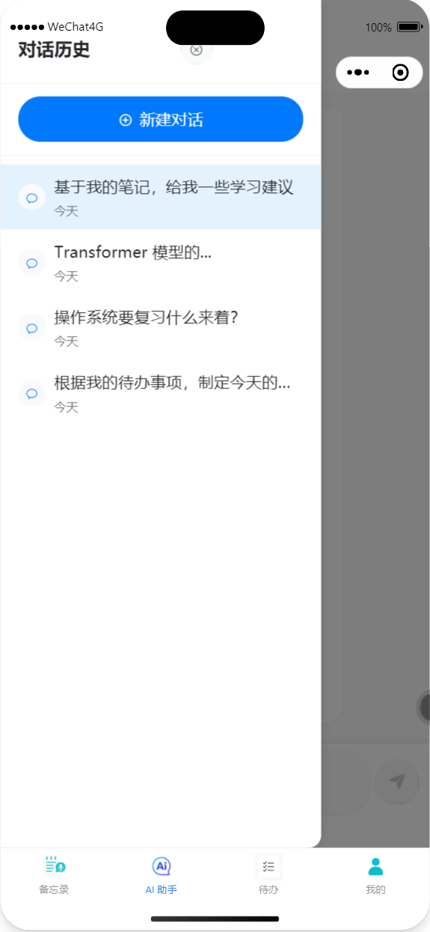
：AI助手页面
项目展示
本项目接入 Qwen3 大模型，用户可以在此界面随时向AI提问，系统支持查看以往聊天记录的功能
对话历史的查看与删除
AI 基础问答界面展示

Slide 22
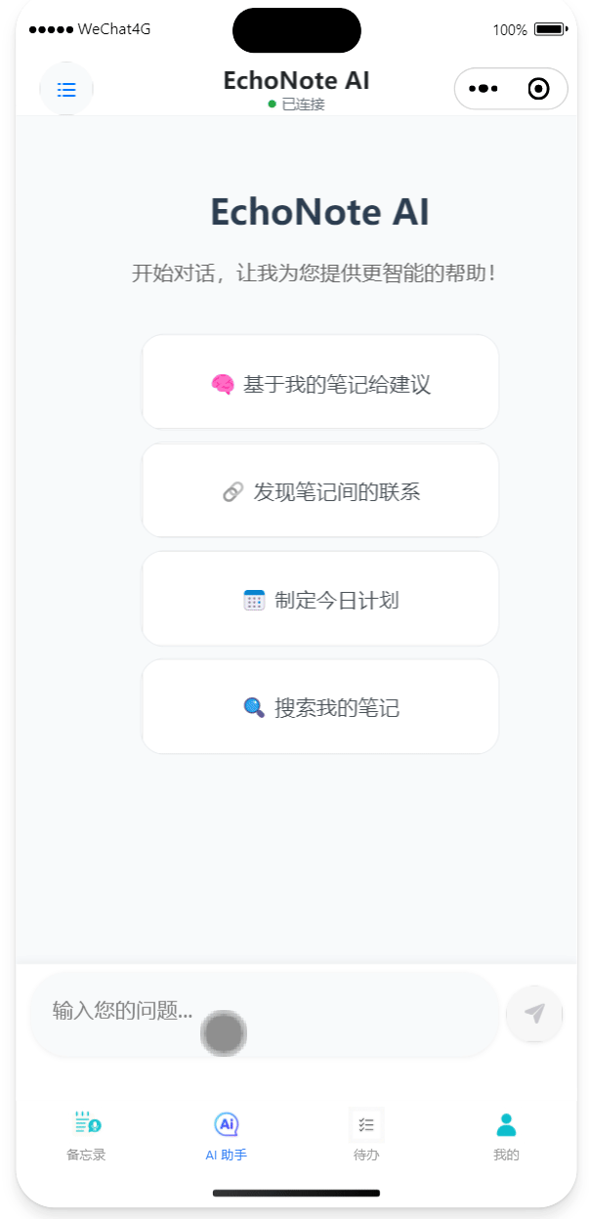
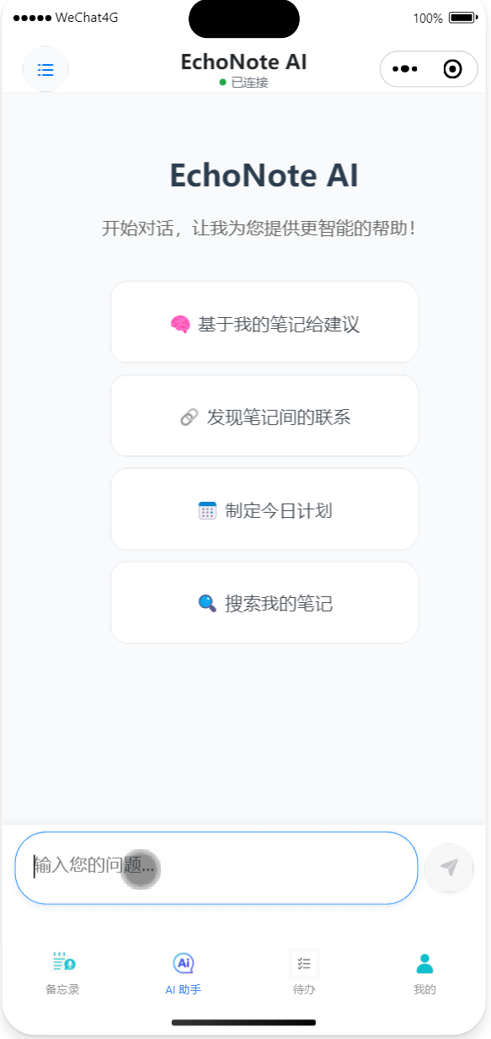
：AI助手页面
项目展示
同时，本项目将 AI 与用户的笔记、待办深度结合，让用户可以随时提问关于笔记的内容
AI 智能整合备忘录内容
AI 根据备忘录、待办事项帮助制定当日计划

Slide 23
Part 5
评估

Slide 24
评估
评估维度 | 优点 | 缺点
UI界面设计 | 1.界面风格简洁，色彩搭配舒适，符合用户审美 2.交互流程清晰，常用操作（如新建、搜索、语音输入）入口明显，易于上手 3.契合 mental-model 的理念 | 个性化主题和自定义界面元素较少，用户自定义空间有限
功能设计 | 1.集成AI智能分析，支持快速记录和智能问答，极大提升了记录效率和内容利用率 2.以AI智能感知和分析为桥梁，融合笔记编辑、待办功能，更加便捷 3.支持本地数据存储，保障数据安全和隐私 | 1.AI分析和语音识别在复杂场景下的准确性和安全性有待提升 2.输入形式单一，限于开发时间，项目没有实现图片、语音等多媒体文件的插入
需求契合程度 | 1.项目紧密围绕“高效、智能、便捷”的信息管理需求展开，核心功能与目标用户需求高度契合 2.跨平台适配满足了用户多终端使用的实际需求 | 对于部分专业用户或有特殊需求的群体，个性化和扩展性支持尚不充分

Slide 25


Thanks For Your Attention！
HCI Group7

